Slide 1
Сортировка при больших объёмах данных на ограниченной модели памяти
Авторы:
Череповский Д.К. и Эйзенах Д.С.
(3 курс, каф. ИУС, СПБГПУ),
Руководитель:
Котляров В.П. к.т.н., проф.

Slide 2
Цель работы
Нужно реализовать наиболее быстрый и производительный алгоритм для сортировки BAM файла на ограниченной модели памяти с использованием суперкомпьютера.
Для сравнения были выбраны два алгоритма сортировки - пирамидальная и сортировка слиянием.

Slide 3
Алгоритм сортировки на ограниченной модели памяти для большого объема данных
Делим массив на заданное количество частей;
Сортируем каждую часть отдельно;
Проверяем набор данных попарно на пересечение (пример пересечения: [1,2,3,6] и [4,5,7,9]);
Если наблюдается пересечения объединяем пару в массив и сортируем;
Разбиваем отсортированный массив обратно на пары и возвращаем на места;

Slide 4
Результаты
Сортировка | Время (сек.)
Сортировка слиянием | 10.202
Пирамидальная сортировка | 12.086
Сортировка STL | 5.4890
Тест реализован при размере сортируемого массива 100000 и размере одной части при делении 100;

Slide 5
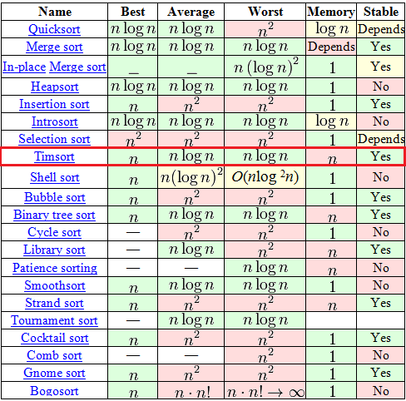
Переход к алгоритму TimSort
Среди, на первый взгляд, огромного выбора в таблице есть всего 7 адекватных алгоритмов (со сложностью O(n logn) в среднем и худшем случае), среди которых только две могут похвастаться стабильностью и сложностью O(n) в лучшем случае. Один из этих двух — это давно и хорошо всем известная «Сортировка с помощью двоичного дерева». А вот второй как-раз таки Timsort.

Slide 6
TimSort
Алгоритм сортировки:
По специальному алгоритму разделяем входной массив на подмассивы;
Сортируем каждый подмассив с помощью сортировки STL;
Собираем отсортированные подмассивы в единый массив с помощью модифицированной сортировки слиянием;

Slide 7
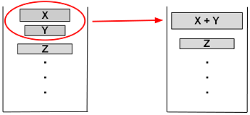
Алгоритм выбора частей для слияния
Создается пустой стек пар <индекс начала подмассива>-<размер подмассива>. Берётся первый упорядоченный подмассив;
В стек добавляется пара данных <индекс начала>-<размер> для текущего подмассива;
Определяется, нужно ли выполнять процедуру слияния текущего подмассива с предыдущими. Для этого проверяется выполнение двух правил (пусть X, Y и Z — размеры трёх верхних в стеке подмассивов): X > Y + Z Y > Z
Если одно из правил нарушается — массив Y сливается с меньшим из массивов X и Z. Повторяется до выполнения обоих правил или полного упорядочивания данных;
Если еще остались не рассмотренные подмассивы — берётся следующий и переходим к пункту 2. Иначе — конец;

Slide 8
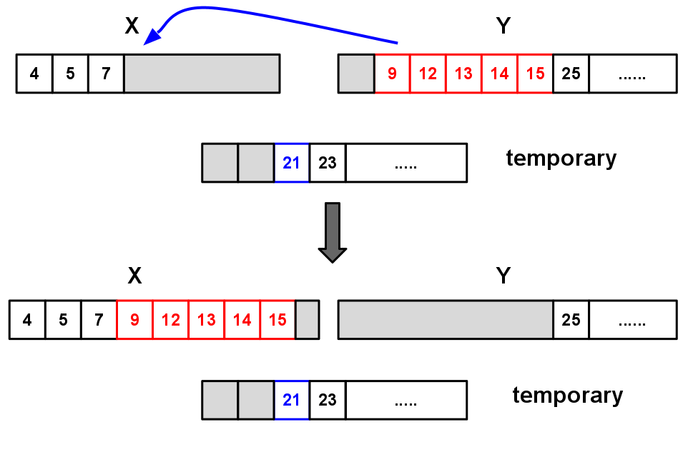
Алгоритм слияния частей Galloping mode
Начинается процедура слияния, как было показано выше.
На каждой операции копирования элемента из временного или большего подмассива в результирующий запоминается, из какого именно подмассива был элемент.
Если уже некоторое количество элементов (в данной реализации алгоритма это число равно 7) было взято из одного и того же массива — предполагается, что и дальше нам придётся брать данные из него. Чтобы подтвердить эту идею, алгоритм переходит в режим «галопа», то есть перемещается по массиву-претенденту на поставку следующей большой порции данных бинарным поиском (массив упорядочен) текущего элемента из второго соединяемого массива.
В момент, когда данные из текущего массива-поставщика больше не подходят (или был достигнут конец массива), данные копируются целиком.

Slide 9
Результаты
Сортировка | время (.сек)
без распараллеливания | 0.056
с распараллеливанием | 0.035
Тест реализован при размере сортируемого массива 100000 и размере одной части при делении 100

Slide 10
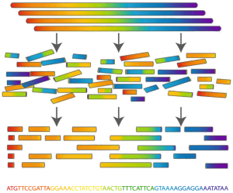
Дальнейшее развитие
В дальнейшем сортировка будет применена для выравнивания ридов BAM файла по координате.

Slide 11


